Slide 1
Информационная открытость организаций культуры
Данилова Елена Андреевна
специалист ОИМД
«РДНТ и СКТ»

Slide 2
Официальные сайты учреждений культуры
Данилова Елена Андреевна
специалист ОИМД
«РДНТ и СКТ»

Slide 3
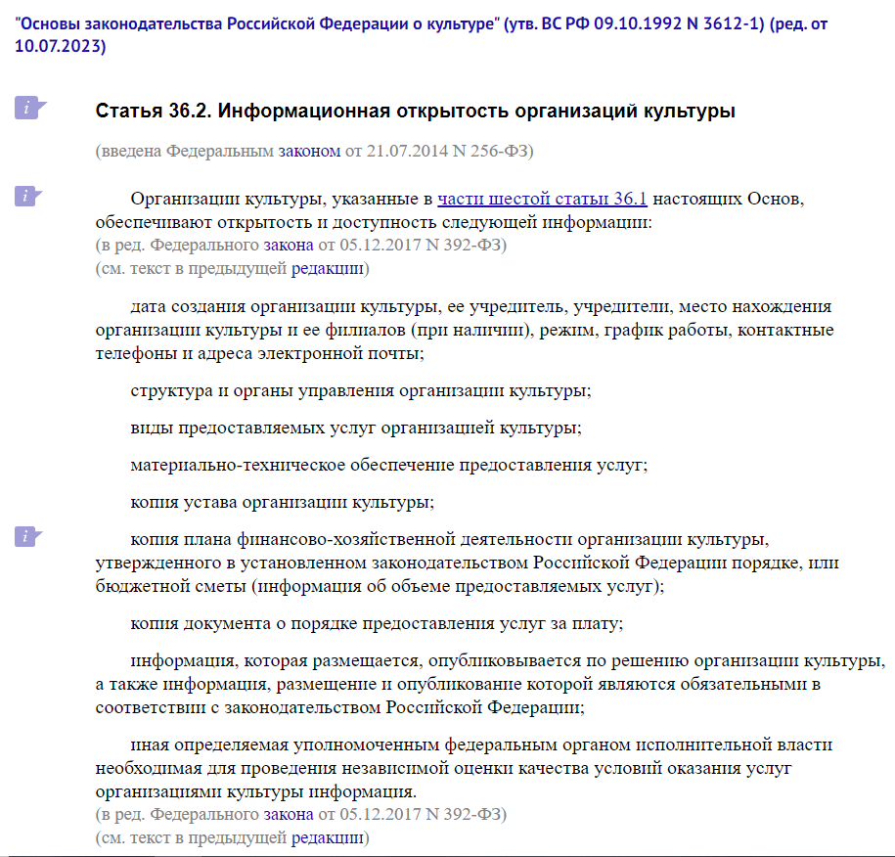
Законодательная база
Ст. 36.2 Закона РФ от 9 октября 1992 г. № 3612-I «Основы законодательства Российской Федерации о культуре»

Slide 4
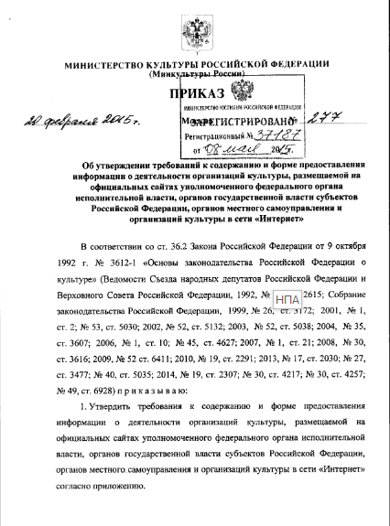
Приказ Министерства культуры РФ от 20 февраля 2015 г. № 277

Slide 5
Что должно быть на официальном сайте
Полное наименование
Сокращенное наименование
Дата создания
Почтовый адрес
Схема проезда
Сведения об учредителе

Slide 6
Устав
Свидетельство о государственной регистрации
Приказ о назначении руководителя
Положение о филиалах (если имеются)
План финансово-хозяйственной деятельности (ПФХД)

Slide 7
Структура организации
ФИО, должности руководящего состава

Slide 8
Утвержденное Государственное (Муниципальное) задание
Ежеквартальный отчет о выполнении Государственного (Муниципального) задания

Slide 9
Результаты Независимой оценки качества услуг
План устранения недостатков
QR код для оценки качества условий оказания услуг (BUS.GOV.RU)
Анкета для населения по качеству предоставляемых услуг

Slide 10
Адрес учреждения
Контактные телефоны
Адрес электронной почты
Режим работы
Форма обратной связи

Slide 11
Плановые показатели по РС(Я)
940 871
793 204
97 %
821 676
ПЛАН 2023
ИСПОЛНЕНИЕ
2022
ИСПОЛНЕНИЕ
11 МЕСЯЦЕВ 2023

Slide 12
Официальные сайты УКДТ РС(Я)
490
349
247
88
УКДТ
Имеют сайты
Рабочие
Обновляются регулярно
71 %
50 %
18 %

Slide 13
Разработано «Музыка и культура»
126
110
32
36 %
рабочие
обновляются

Slide 14
Томпонский район
ПЛАН 21 817
ИСПОЛНЕНИЕ 17 060 (78%)
21
16
Учреждение
Рабочие
76 %

Slide 15
МБУ ЦНТ "БАЯГАНТАЙ" | https://clubkx.wixsite.com/bayagantay | 4 056
МБУ ДК "МАНЧАРЫ" ПОСЕЛОК ХАНДЫГА | https://дкманчары.рф/ | 3 447
МБУК "РЦКРИНТ" | https://ukdr-tomp.saha.muzkult.ru/ | 2 878
МБУ МФЦ "ДОРОЖНИК" | http://mfc-dorozhnik.saha.muzkult.ru/ | 1 734
МБУ "ЕГЕНСКОЕ КДУ" ТОМПОНСКОГО РАЙОНА РС (Я) | https://egenkdu.ru/ | 1 514
МБУ "ДЖЕБАРИКИ-ХАИНСКИЙ ЦКД" | https://jebckd.ru/ | 1 344

Slide 16
Проблемы с сайтом
Отсутствия стабильного Интернета
Отсутствие финансовых средств
Несвоевременная оплата
Хостинга или Домена

Slide 17
Проблемы с посещением сайта
Отсутствие сотрудника
Сложная навигация сайта
Неактуальность информации
Технические проблемы

Slide 18
Госпаблики
Данилова Елена Андреевна
специалист ОИМД
«РДНТ и СКТ»

Slide 19
Госпаблик — это официальная страница государственных органов и организаций в соцсетях, где они публикуют информацию о своей деятельности.

Slide 20
Для чего? - повышение открытости организаций - предоставление населению понятной, доступной, достоверной информации

Slide 21
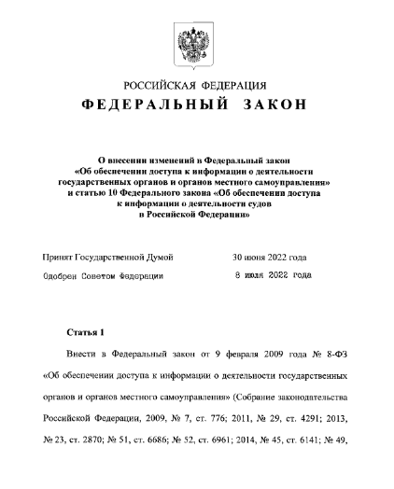
Законодательная база
ФЗ от 09.02.2009 № 8-ФЗ «Об обеспечении доступа к информации о деятельности государственных органов и органов местного самоуправления» (ред. от 14.07.2022)

Slide 22
Томпонский район Госпаблики
17
3
1
Выполнены все условия
Не подключено
Выполнены не все условия

Slide 23
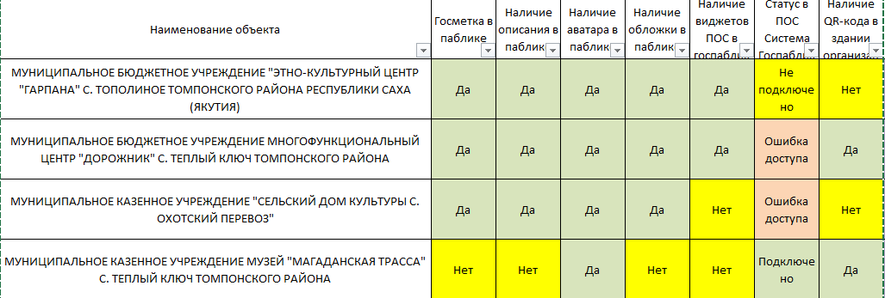

Slide 24
ПРАКТИЧЕСКАЯ ЧАСТЬ Разбор Госпабликов КДУ

Slide 26
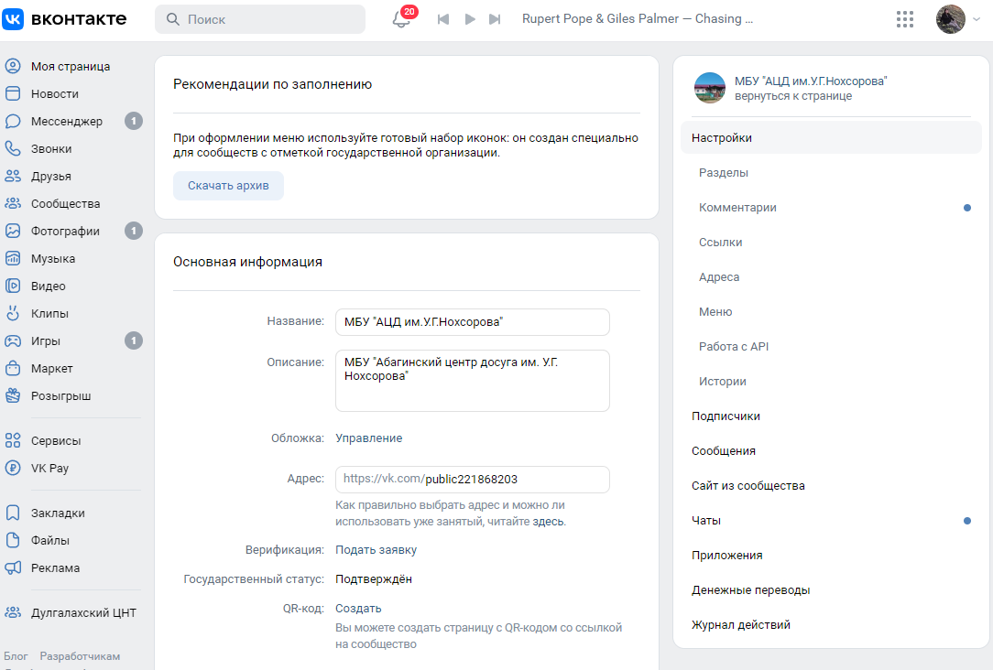
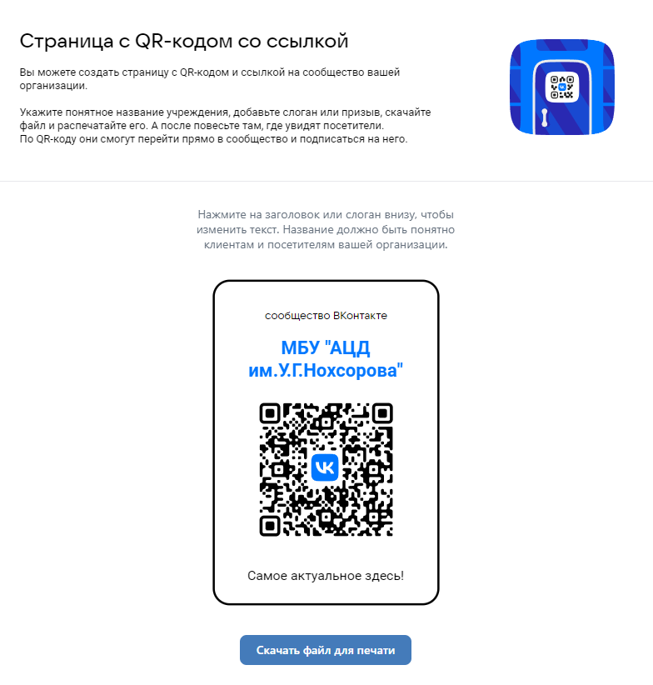
Наличие Qr кода в здании учреждения
В Управлении сообществом создаем Qr-код в разделе «Основная информация»

Slide 27
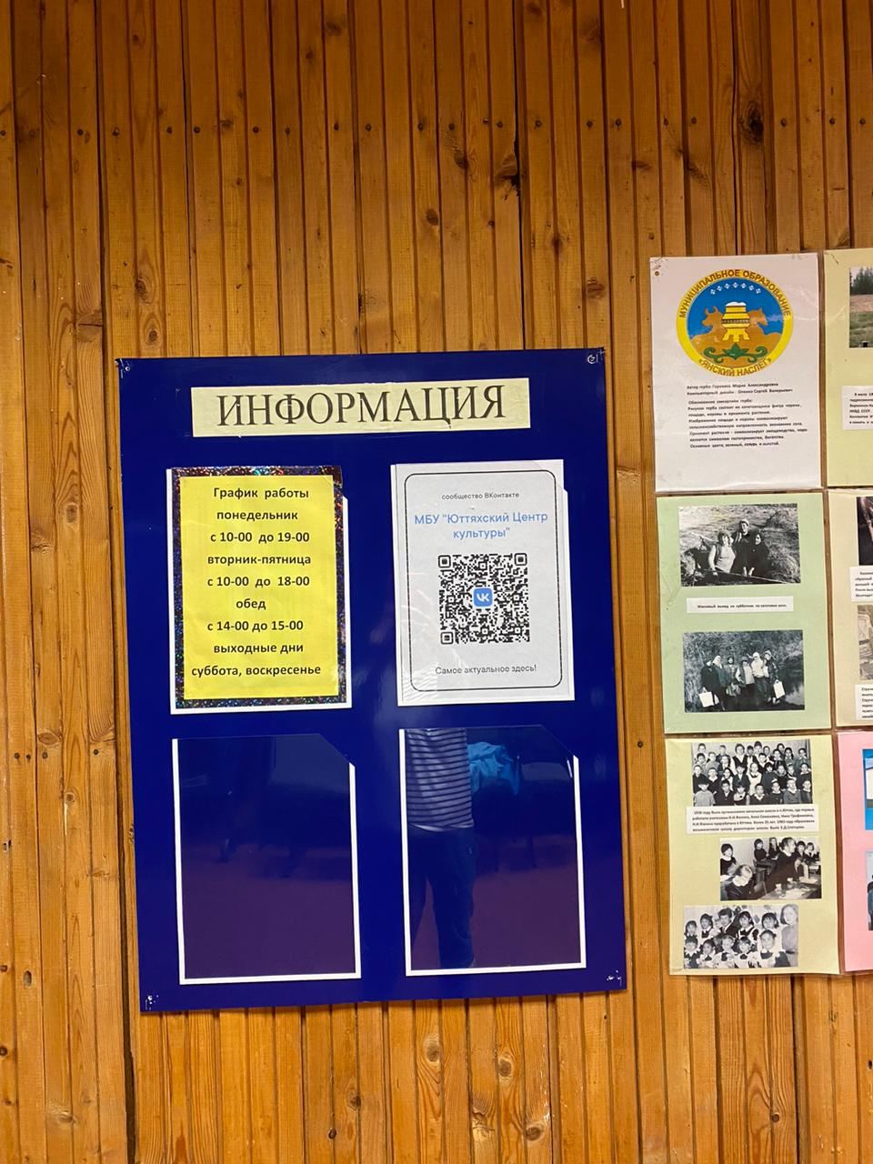
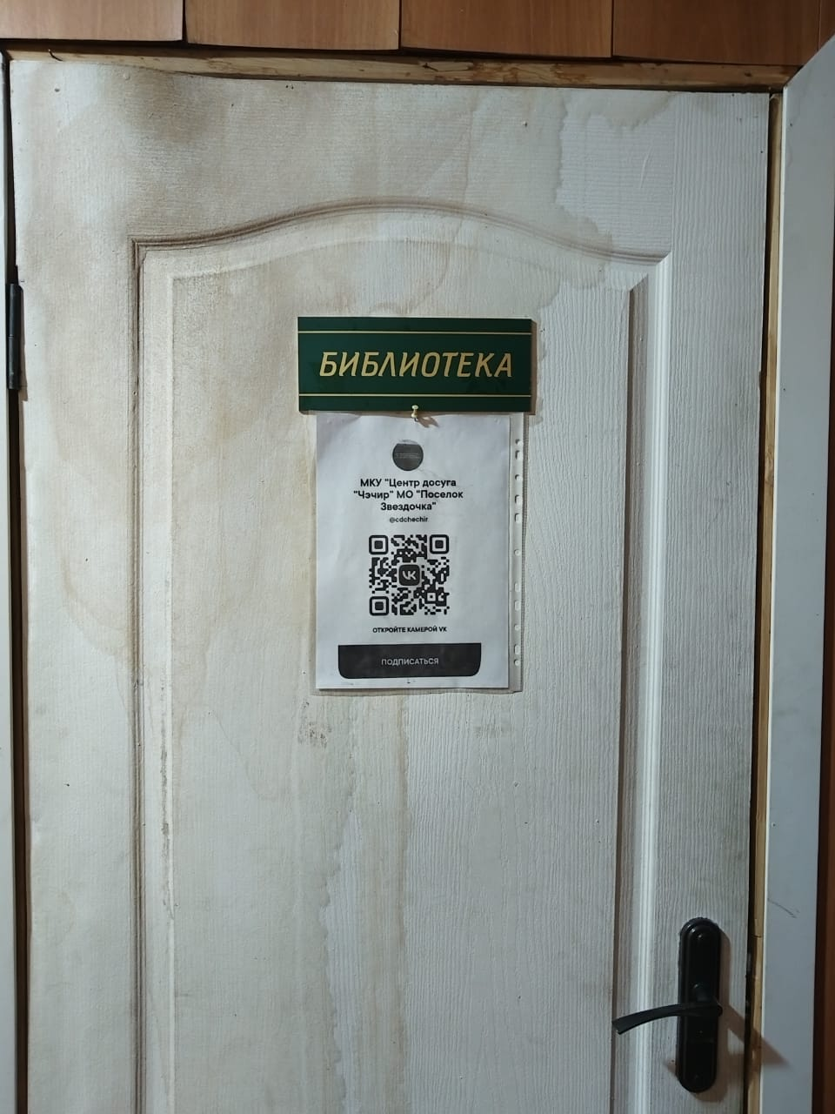
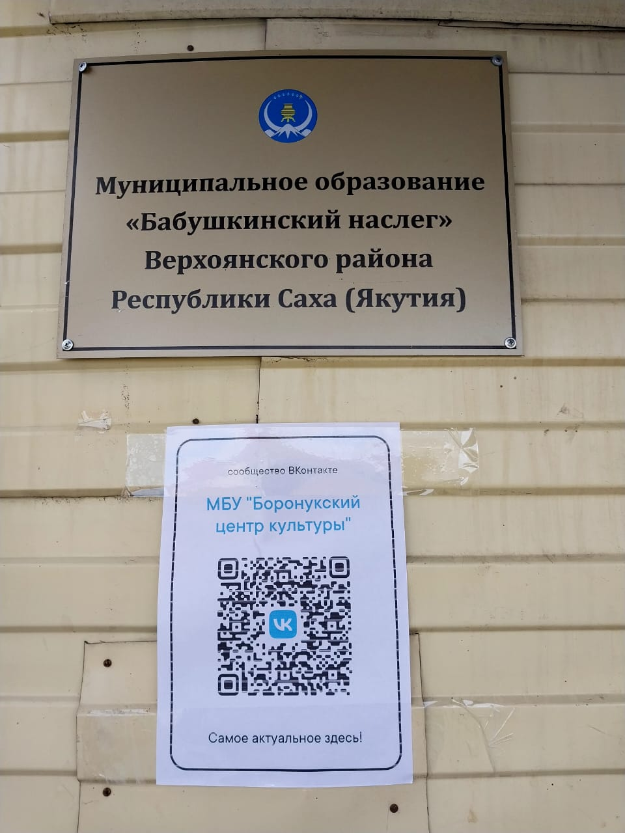
Примеры фото

Slide 28
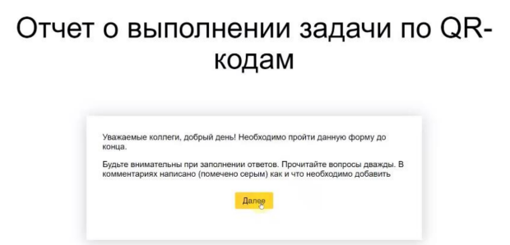
Отправка отчета о выполнении условий наличия Qr-кода в здании учреждения
https://forms.yandex.ru/u/6439175e73cee708038b9aa5/

Slide 29
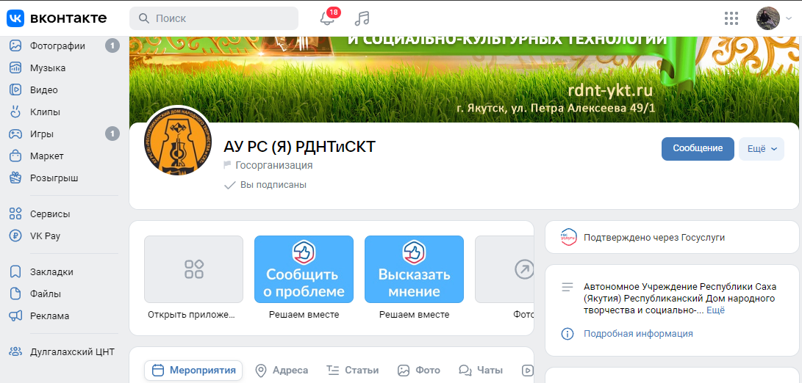
Наличие виджетов ПОС

Slide 30
Установка виджетов
https://disk.yandex.ru/d/I-xHN8NZes304g
Скачать обложки
Скачать список организаций для установки виджетов ПОС
Видеоинструкция

Slide 31
Статус в ПОС Система Госпаблики
WhatsApp сообщение на номер 8-911-813-73-56
-Наименование организации сокращенно;
-Район/город, где территориально находится организация;
-ФИО, номер и электронную почту ответственного лица.
На указанную эл.почту придет сообщение с логином и паролем для входа на сайт:
- https://ku-gp.gosuslugi.ru/

Slide 32
ПРАКТИЧЕСКАЯ ЧАСТЬ Разбор официальных сайтов КДУ

Slide 33
МБУ "ДЖЕБАРИКИ-ХАИНСКИЙ ЦКД« https://jebckd.ru/
1 023 - 2022
1 344 - 2023 посещений
28.09.2023
Обновление
Добавить:
Свидетельство о гос.регистрации;
Ежеквартальный отчет о выполнении МЗ.

Slide 34
МБУ «СДК ИМ. Н.И. КОЛОДЕЗНИКОВА С. МЕГИНО-АЛДАН» http://sdkkolodeznikov.saha.muzkult.ru
1 139 -2022
725 - 2023
Посещений
15.10.2023
Обновление
Добавить:
Дата создания;
Структура;
Свидетельство о гос. регистрации;
ФИО, должности руководящего состава
Сведения о видах предоставляемых услуг
Копии НПА устанавливающие цены
Афиша
Информация о мат-тех базе
План по устранению недостатков по итогу НОК
Анкета о качестве предоставляемых услуг

Slide 35
МБУ "КСК" С. НОВЫЙ ksk-noviy.sakha.sportsng.ru
0 - 2022
9 - 2023
посещений
Добавить:
Дата создания;
Новости;
Структура;
Свидетельство о гос. регистрации;
ФИО, должности руководящего состава
Сведения о видах предоставляемых услуг
Копии НПА устанавливающие цены
Афиша
Информация о мат-тех базе
План по устранению недостатков по итогу НОК
Анкета о качестве предоставляемых услуг

Slide 36
МБУ "ССКЦ« https://mbusaidy.ru/
48 - 2022
30 - 2023
посещений
Есть только контактный номер и адрес

Slide 37
МБУ МФЦ "ДОРОЖНИК« http://mfc-dorozhnik.saha.muzkult.ru/
672 -2022
1 734-2023
посещений
14.12.2023
Обновление
Добавить:
Дата создания;
Свидетельство о гос. регистрации;
Сведения о видах предоставляемых услуг;
Копии НПА устанавливающие цены;
Афиша;
Перечень платных услуг;
Информация о мат-тех базе;
План по устранению недостатков по итогу НОК;
Информация по выполнению МЗ;
ПФХД-2023.

Slide 38
МБУ ЦНТ "БАЯГАНТАЙ" https://clubkx.wixsite.com/bayagantay
5 612 - 2022
4 056 - 2023
посещений
Есть основная информация

Slide 39
МБУ "АРЫ-ТОЛОНСКОЕ КДУ" ТОМПОНСКОГО РАЙОНА РС (Я) https://ary-tolonskoekdu.ru/
1 380 - 2022
961 - 2023
посещений
12.12.2023
Обновление
Добавить:
Дата создания;
Приказ о назначении руководителя;
Свидетельство о гос.регистрации;
Сведения о предоставляемых услугах;
Афиша;
Информация о мат-тех базе;
Ежеквартальный отчет о выполнении МЗ;
План по устранению недостатков по итогам НОК.

Slide 40
МБУ ДК "МАНЧАРЫ" ПОСЕЛОК ХАНДЫГА https://ary-tolonskoekdu.ru/
2 999 - 2022
3 447 - 2023
посещений
09.12.2023
Обновление
Добавить:
Дата создания;
Приказ о назначении руководителя;
Свидетельство о гос.регистрации;
Приказ о назначении руководителя;
Сведения о предоставляемых услугах;
Афиша;
Ежеквартальный отчет о выполнении МЗ;
План по устранению недостатков по итогам НОК.

Slide 41
МБУ "САСЫЛЬСКИЙ КСЦ" http://кэскил-культура.рф/
Добавить:
Дата создания;
Полное и сокращенное наименование;
Приказ о назначении руководителя;
Структура организации;
Режим работы;
ФИО и должности работников;
Обратная связь;
Виды предоставляемых услуг;
Тарифы;
Афиша;
ПФХД;
Отчет исполнения МЗ;
НОК.
458 - 2022
362 - 2023
посещений
07.12.2023
Обновление

Slide 42
МКУ "СДК С. ОХОТСКИЙ-ПЕРЕВОЗ» https://sdk-ohotsky.my1.ru/
Проверить счетчик
Новый сайт

Slide 43
МБУ ЭКЦ "ГАРПАНА« http://гарпана-томпо.рф/
Проверить счетчик
14.04.2023
обновление
Есть основная информация

Slide 44
МБУ "ЕГЕНСКОЕ КДУ" ТОМПОНСКОГО РАЙОНА РС (Я) https://ary-tolonskoekdu.ru/
1 854 - 2022
1 514 - 2023
посещений
11.12.2023
Обновление
Есть основная информация

Slide 45
МБУК "РЦКРИНТ« https://ukdr-tomp.saha.muzkult.ru/
3 198 - 2022
2 878 - 2023
посещений
12.12.2023
Обновление
Добавить:
Дата создания;
Приказ о назначении руководителя;
Свидетельство о гос.регистрации;
Обновить афишу.

